Slide 1
Αρχεία

Slide 2
Τι θα μάθουμε σήμερα
Να αναγνωρίζουμε τις κύριες Περιφερειακές Μονάδες Αποθήκευσης που συναντούμε στο ΓΠΕ και να βλέπουμε το περιεχόμενό τους
Να αναφέρουμε τι είναι αρχείο και τι μπορεί να περιέχει να αρχείο
Να αναφέρουμε τι είναι φάκελος
Να διακρίνουμε διαφορετικούς τύπους αρχείων από τα εικονίδιά τους
Να αναγνωρίζουμε τα βασικά χαρακτηριστικά ενός αρχείου (όνομα, επέκταση, μέγεθος, ημερομηνία)
Να συγκρίνουμε τα διάφορα αρχεία χρησιμοποιώντας τα βασικά χαρακτηριστικά τους
Να επιλέγουμε τους διαφορετικούς τρόπους προβολής των αρχείων (Large Icons, Tiles, List, Details).

Slide 3
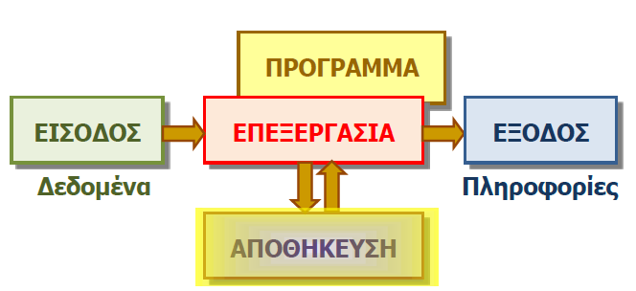
Περιφερειακές Μονάδες Αποθήκευσης
Καθώς ο υπολογιστής επεξεργάζεται δεδομένα, μέσα από κάποιο πρόγραμμα, προκύπτουν πληροφορίες που χρειάζεται να αποθηκευτούν για να χρησιμοποιηθούν αργότερα.

Slide 4
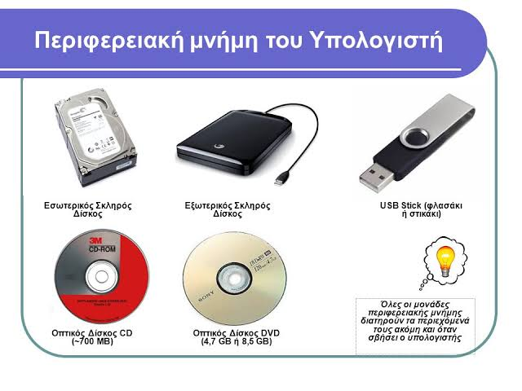
Περιφερειακές Μονάδες Αποθήκευσης
Οι πληροφορίες τοποθετούνται στις Περιφερειακές Μονάδες Αποθήκευσης (Σκληρό Δίσκο, Δισκέτες, Μνήμη Φλας κ.λπ.)

Slide 5
Αρχεία
Αρχείο είναι ένα σύνολο από πληροφορίες που σχετίζονται μεταξύ τους
Αναγνωρίζεται με κάποιο όνομα και είναι αποθηκευμένο σε κάποια Περιφερειακή Μονάδα Αποθήκευσης.
Μαζί με το όνομα αποθηκεύονται και άλλες πληροφορίες, όπως η ημερομηνία και ώρα που δημιουργήθηκε και το μέγεθός του (δηλ. πόσες πληροφορίες περιέχει).
Opens with: ποιο πρόγραμμα θα το ανοίξει;

Slide 6
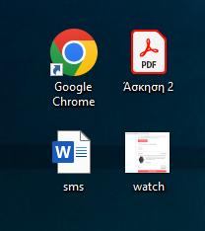
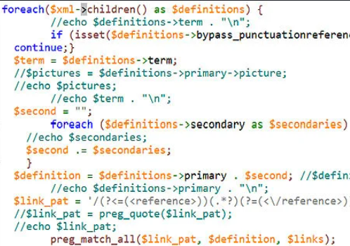
Αρχεία
Κάποια αρχεία μπορεί να περιέχουν κείμενο, εικόνες, φωτογραφίες, βίντεο, κ.λπ.
Υπάρχουν, επίσης, αρχεία που περιέχουν σειρές από εντολές, δηλαδή προγράμματα.

Slide 7
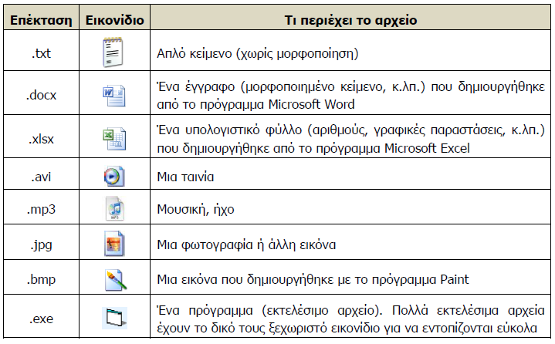
Ονόματα αρχείων - mybook.docx
Το όνομα ενός αρχείου αποτελείται από δύο μέρη, που διαχωρίζονται με μία τελεία. Για παράδειγμα το όνομα αρχείου mybook.docx, όπου το mybook ονομάζεται κυρίως όνομα και το docx ονομάζεται επέκταση ή προέκταση.
Το κυρίως όνομα καθορίζεται συνήθως από τον χρήστη.
Η επέκταση δηλώνει τον τύπο του αρχείου (δηλαδή τι είδους πληροφορίες περιλαμβάνει) και συνήθως την προσθέτει αυτόματα το πρόγραμμα που δημιουργεί το αρχείο.

Slide 8
Κυρίως όνομα αρχείων
Μπορεί να αποτελούνται από γράμματα, αριθμούς ακόμη και διάφορα σύμβολα.
Δεν επιτρέπονται όλα τα σύμβολα, όπως, <,>, *, :, κ.ά..
Δεν επιτρέπονται κενά ονόματα.

Slide 9

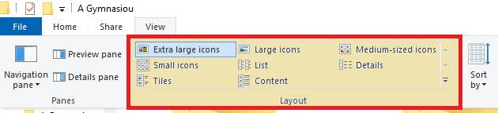
Προβολές
Ο τρόπος που καθορίζουμε στον υπολογιστή ώστε να μας εμφανίζει τα περιεχόμενα ενός παραθύρου.
Γραμμή μενού και επιλογή View.

Slide 10

Ασκήσεις
Σελίδα 39 και 40, ασκήσεις 1-7, με την καθοδήγηση του καθηγητή σας.
Σελίδα 40-42 οι ασκήσεις 8, 9, 14

Slide 11

Άσκηση για το σπίτι

